Slide 1
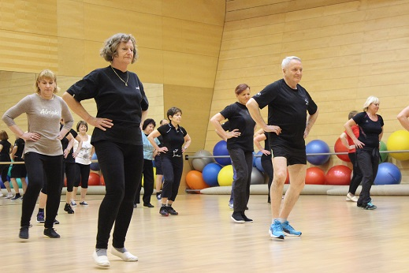
POHYBOVÉ AKTIVITY A SENIOŘI

Slide 2
Pohybová aktivita seniorů
převažuje sedavý způsob života
PA je značně omezována (tzv. pohybová inaktivita, trávíme spoustu času ve statických polohách – sed, leh)
zvyšuje procento zdravotně oslabených jedinců a to včetně seniorů

Slide 3
Pohybová aktivita seniorů
závěry mnoha výzkumů prokázaly, že vhodná pravidelně prováděná pohybová aktivita prokazatelně přispívá k primární prevenci civilizačních onemocnění
zpomaluje rychlost stárnutí a zvyšuje kvalitu života

Slide 4
Pohybová aktivita seniorů
stávající vědecké poznatky pro stanovení optimálních parametrů PA pro jedince v období stáří nejsou zcela jednotné, přesto můžeme na základě mnoha studií, které prokazují pozitivní vliv PA na řadu civilizačních onemocnění, stanovit pro seniory všeobecná pohybová doporučení
při dávkování pohybové zátěže považujeme za nezbytné zvolit optimální frekvenci, intenzitu, trvání a typ PA (tzv. FIIT charakteristiky) s přihlédnutím k různým skupinám seniorů

Slide 5
Pohybová aktivita seniorů
je třeba podporovat všechny přístupy, které jsou orientovány na každodenní aktivní život. PA je třeba individuálně přizpůsobit jednak stavu kardiovaskulárního, respiračního a pohybového aparátu
je potřebné brát v úvahu předchozí pohybovou zkušenost, pohlaví, věk a styl života daného jedince

Slide 6
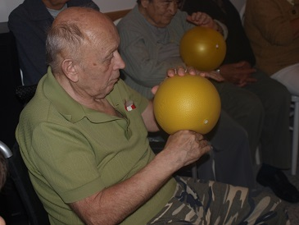
Pohybová aktivita seniorů doporučení
Světová zdravotnická organizace (WHO) doporučuje osobám ve věku 65 let a výše
150 minut fyzické aktivity ve střední intenzitě za týden
nebo minimálně 75 minut pohybové aktivity s vysokou intenzitou za týden
nebo ekvivalentní kombinaci aktivity se střední a vysokou intenzitou za týden.
Každá aktivita, aby byla zdraví prospěšná, by měla být prováděna v trvání alespoň 10 minut v kuse.
Pokud jde o další zdravotní přínosy, měla by se fyzická aktivita se střední intenzitou zvýšit na 300 minut týdně nebo ekvivalentně.
Osoby se špatnou pohyblivostí by měly provádět fyzickou aktivitu pro zlepšení rovnováhy a prevenci pádů, 3 a více dní v týdnu.
Zvláštní důležitost by se měla věnovat silovému tréninku prováděnému 2 nebo více dní v týdnu a zahrnující posílení hlavních svalových skupin.

Slide 7
FREKVENCE
Názory odborníků na objem pohybových aktivit seniorů nejsou jednotné.
Současný koncept navrhuje pro dospělou populaci provádět PA po dobu 30 minut alespoň 5× týdně (nejméně 150 minut pohybových aktivit za týden, převážně aerobního charakteru).
Minimální doba 30 minut může být sečtena během celého dne, podporují se běžné typy každodenní (habituální) pohybové aktivity.
Zejména pro seniory je chápeme jako alternativní model vedle strukturovaného pohybového programu (domácí práce, práce na zahrádce, procházky se psem).
K aerobnímu typu zatížení se doporučuje zařazovat do pohybového programu 2× za týden aktivity,
které budou zlepšovat svalovou zdatnost a zvyšovat rozsah pohybu v kloubech + rovnováha.
Velmi často slouží jako kritérium lidský krok, optimem je pak dosažená hodnota PA
10 000 kroků za den.

Slide 8
INTENZITA
Také při doporučování optimální intenzity zatížení nacházíme významné odlišnosti.
Objevují se publikace, které potvrzují pozitivní vliv PA spíše nižší intenzity,
nalézáme i studie, které dokazují významně větší pozitivní vliv pohybu na
tělesnou zdatnost a zdraví při intenzitě vyšší.
U seniorů volíme zpočátku nižší intenzitu (30–40 % maximální srdeční frekvence – SF), postupně se můžeme dopracovat až na 75 % maxima. Krajní hodnotu SF dosahujeme jen na základě lékařského doporučení a je také prospěšné ji monitorovat v průběhu i po skončení zátěže.

Slide 9
ZNÁMKY ÚNAVY
Kromě intenzity zatížení pozorně sledujeme projevy únavy.
Je třeba vnímat, že objektivní příznaky zatížení se mohou lišit od subjektivních pocitů.
K hodnocení a posouzení objektivních i subjektivních známek únavy můžeme využít hodnocení podle Zotova.

Slide 10
ÚNAVA
barva kůže
pocení
dýchání
pohyby
subjektivně
koordinace pohybu
rychlost reakce

Slide 11
INTENZITA
Intenzitu zátěže můžeme také subjektivně posuzovat podle otevřené Borgovy škály vnímaného úsilí mezi 6 a 20 body, která slovně charakterizuje vnímání zátěže od nejmenší (stupeň 6) jako velmi, velmi lehká až po nejtěžší (velmi velmi těžká zátěž, stupeň 20), s tím, že zátěž mezi stupněm 11 a 13 je charakterizována jako poněkud lehká, odpovídající aerobní aktivitě při rekreační PA.
Jako orientační kritérium příliš vysokého zatížení můžeme u seniorů použít tzv. test mluvení, kdy při vysoké intenzitě zatížení přestává být jedinec schopen souvislé řeči.

Slide 12
Pohybové intervenční programy (indoor, outdoor aktivity)
Individuální (ranní cvičení, tréninky na ergometru, chůze, plavání..)
Skupinové
Zásady při tvorbě a realizaci PIP
Respektovat morfofunkční involuční změny (pokles funkční kapacity tělesných systémů, adaptability, rychlejší únavnost, delší čas k regeneraci).
Respektovat zdravotní stav seniora, medikace, monitorování HF a TK.
Intenzitu zátěže volit na základě Spiroergonomického vyšetření lékařem.
Respektovat věk, úroveň tělesné výkonnosti, zájem o PA (emoce, motivace).
Obsah cvičebního programu zaměřit k danému cíli (zdravý, ADL, nezpůsobilý).
Monitorovat HF na začátku, v průběhu a na konci pohybové intervence (sporttester)

Slide 13
Pohybové intervenční programy
k provozování pravidelné PA nestačí pouhé vědomí, že je to užitečné pro zdraví, tedy racionální motivace
ale velmi podstatnou roli hraje
emoční prožitek z pohybu
radost z atmosféry a družnosti, která k pohybu patří

Slide 14
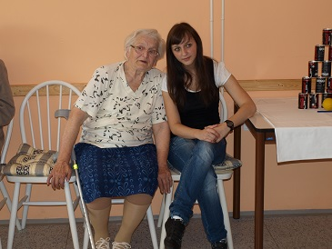
Zásady při pohybovém zatěžování
Seznámit jedince s metodikou a technikou provádění PA.
Srozumitelně se vyjadřovat, hovořit pomalu a nahlas, po řádném seznámení se s cvičením dané cviky správně a názorně předvést.
Dodržovat didaktické zásady – od nejjednodušších poloh a cviků s postupným přechodem do vyšších pozic.
Důsledná postupnost zatížení.
Preferovat jednodušší cviky bez velkých nároků na koordinaci.
Neprovádět cviky se zadržováním dechu, cvičení koordinovat s dýcháním.
Na závěr cvičební jednotky zařadit vždy cvičení relaxační (ne dlouhé).
Vytvářet přátelskou atmosféru.

Slide 15
Typy PA
Pohybové aktivity zaměřené na pohybový aparát
Pohybové aktivity zaměřené na srdečně-cévní a dechový systém
Pohybové aktivity ovlivňující psychiku a centrální nervovou soustavu

Slide 16
Pohybové aktivity zaměřené na pohybový aparát
upevňujeme a nacvičujeme správné držení těla, ovlivňujeme bolest páteře, odstraňujeme funkční poruchy pohybového aparátu prostřednictvím specifických vyrovnávacích cvičení
rozvíjíme kloubní pohyblivost a pohyblivost páteře, rozvíjíme svalovou sílu, především v oblasti dolních končetin, zaměřujeme se na rozvoj statické i dynamické rovnováhy
uplatňujeme cvičení na rozvoj manuální zručnosti, volíme vedené, řízené pohyby, respektujeme prvky zdravotního cvičení

Slide 17
Pohybové aktivity zaměřené na srdečně-cévní a dechový systém
V období stáří zařazujeme aerobní PA, která zvyšuje aerobní kapacitu. Aerobní typy pohybových činností prokládáme dechovými cvičeními, při kterých klademe důraz zejména na prodloužený výdech.
Vytrvalostní činnosti dávkujeme postupně, nejprve v kratších časových intervalech, např. 2–3 minuty, postupně zařazujeme delší časové úseky.
Střídání kratších a delších úseků, vyšší a nižší intenzity zatížení je individuální.

Slide 18
Pohybové aktivity ovlivňující psychiku a centrální nervovou soustavu
využíváme cvičení psychomotoriky
klademe důraz na zlepšování a rozvoj smyslového vnímání
prostorové orientace
velkou pozornost věnujeme rozvoji kognitivních schopností.
osobnostními vlastnostmi a citlivým vedením cvičení ovlivňujeme psychiku seniorů

Slide 19
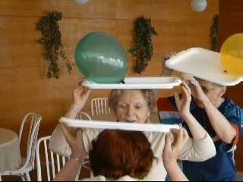
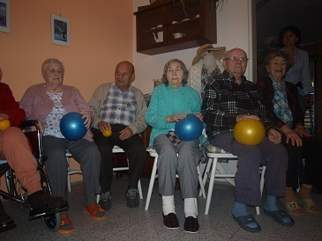
*Vhodná cvičení
Rozvoj:
Rovnováhových funkcí (i balanční cvičení)
Manuální zručnosti
Kloubní pohyblivosti, flexibility
Svalové síly DK, HK
Aerobní zdatnosti
Kognitivních a paměťových schopností, komunikačních sch. (PM cvičení a hry)
Rytmických schopností
Harmonická cvičení (dechová, relaxační)

Slide 20
Nevhodná cvičení
Náhlé změny poloh těla
Dlouhodobé setrvávání v hlubokých předklonech
Tvrdé dopady a doskoky
Dlouhodobé zatěžování kloubů (při nadměrné hmotnosti)
Razantní švihová cvičení
Koordinačně náročná cvičení
Posilovací cvičení se zádrží dechu
Běh na tvrdém povrchu

Slide 21
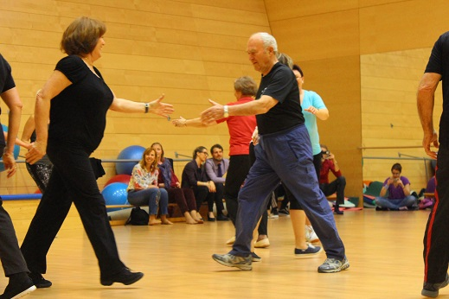
Vhodné PA
1. Ve vztahu k prostředí – uvnitř, venku, ve vodním prostředí
2. Ve vztahu k cíli:
►zdraví, cvičící po celý život – udržet funkčnost (rezistentní trénink)
►staří, schopni pouze ADL – zlepšit funkční kapacitu
►staří se sedavým způsobem života, již riziko nezpůsobilosti – zvrátit tento stav a stát se soběstačným
3. Ve vztahu ke zdravotnímu stavu (na základě lékařského doporučení)

Slide 22
PA v přírodě – individuální, skupinová
Pozitiva: pohyb na čerstvém vzduchu vliv a působení samotné přírody na psychiku
Chůze (intenzita dle doporučení lékařem), severská chůze – nárůst sval.síly, oběhový systém, redukce tukové tkáně
Tai-Chi – pomalé cvičení, koncentrace na dech, pozitivní účinek na rovnováhu, kloubní pohyblivost, psychiku
Míčové hry – tenis, badminton
Tanec – rozvoj rytmických schopností, sociální aspekty
Turistika – pěší, vodní
Najít si takovou PA, která odpovídá schopnostem daného jedince a vyhovuje mu (30 min. denně).

Slide 23
Chůze a pěší turistika
Tento druh PA stimuluje činnost kardiovaskulárního systému a spalování tuků, organizmus si postupně zvyká na vytrvalostní zatížení. Uplatňujeme přirozený lokomoční pohyb, postupně můžeme zvyšovat tempo a vzdálenost.
Dbáme na správnou techniku chůze, kdy je vhodné nejprve došlápnout na patu a postupně přenášet těžiště směrem ke špičce.

Slide 24
Nordic walking
severská chůze s využitím holí umožňuje intenzivněji zapojit
svalstvo paží, pletence ramenního a svaly zádové, současně dochází k přirozenému posilování svalstva dolních i horních končetin

Slide 25
Taneční pohybové formy
Tanec patří mezi PA, které přispívají především k rozvoji vytrvalostních a koordinačních pohybových schopností (prostorová orientace a rovnováhové schopnosti).
Zmiňované schopnosti hrají u seniorů důležitou úlohu zejména jako prevence proti pádům.
Tanec hraje u seniorů také důležitou roli společenskou, zejména v oblasti sociální komunikace.
Volíme jednoduché taneční kroky, postupně vytváříme pohybovou choreografii a soubor rytmických cvičení za doprovodu hudby (lze je doplnit zpěvem nebo mluveným slovem).
Současně tím udržujeme a rozvíjíme kognitivní funkce, které jsou důležité v prevenci Alzheimerovy nemoci.

Slide 26
Plavání a cvičení ve vodě
Plavání působí na svalstvo celého těla, vhodně a nenásilně rozvíjí dýchací funkce.
Díky pohybu ve vodě téměř nedochází k zatěžování kloubního systému. Dbáme na postupné ochlazování, nevhodné jsou pro seniory skoky do vody a potápění.
Jako nejvhodnější styl lze doporučit polohu v lehu na zádech.

Slide 27
Vodní prostředí
Voda-součást našeho života (50% v lid.těle).
Pozitiva:
umožňuje udržet se na vodě
pomáhá udržet rovnováhu
rozvoj dýchacích funkcí, AE kapacity
klouby, svaly
Aqua-aerobik (40-50 min.) + pomůcky
Hry ve vodě + pomůcky (PM)
Plavání – jakékoliv
Relaxace – masážní účinek vody

Slide 28
Psychomotorická cvičení a hry
Jde o jednoduché pohybové aktivity, které lze snadno modifikovat pro skupiny seniorů.
Tato forma pohybu je prováděna zábavnou, hravou formou, jejímž cílem je prožívání radosti z pohybu.
U seniorů uplatňujeme zejména hry a cvičení zaměřené na zlepšení psychických funkcí, dále na rozvoj koordinačních schopností s využitím netradičních pomůcek a náčiní (padák, molitanové míčky, pivní tácky, jogurtové kelímky, víčka od PET lahví, šátky, tyče, balanční plošiny).

Slide 29
Zdravotní cvičení
Využíváme cvičení z oblasti zdravotní tělesné výchovy, která odstraňují funkční poruchy pohybového aparátu.
Jedná se o vyrovnávací cvičení, která vedou k nácviku správného držení těla, dechová cvičení podporující rozvoj dechových funkcí a také přispívajících k tělesné a duševní relaxaci.
Aplikujeme relaxační cvičení, kterými regulujeme celkové psychické a fyzické uvolnění. Zařazujeme uvolňovací cvičení zlepšující kloubní pohyblivost (soustředíme se zejména na kloub ramenní a kyčelní).
V neposlední řadě provádíme protahovací a mírně aktivační cvičení, zabezpečující svalovou rovnováhu, a také rovnovážná cvičení, kterými podporujeme rozvoj statické i dynamické rovnováhy.

Slide 30
Cvičení v tělocvičně, sportovní hale
ZTV, Thai-Chi, jóga – zmírnit sval.napětí, zvýšit svalovou sílu, zlepšit nervosvalovou koordinaci, kloubní pohyblivost, rovnováhu
Posilovna – pod odborným vedením – prevence sarkopenie (síla břišního, zádového svalstva, HK, DK)
Hry – PM, sportovní (basketbal,odbíjená, tenis, badminton, …)
Lékař na základě vyšetření doporučí vhodnou PA a určí limity zátěže
(při zátěži kontrola pomocí sporttesteru)!
Najít si takovou PA, která odpovídá schopnostem daného jedince a vyhovuje mu (30 min. denně).

Slide 31
Další pohybové aktivity
Náročnější pohybové aktivity (jako např. tenis, lyžování, pohybové hry) nemusíme zcela vyloučit, posuzujeme je však individuálně.
K tomu, abychom je mohli do pohybového programu seniorů zařadit, je třeba na ně organizmus v průběhu roku připravit.
Závěrem považujeme za důležité zmínit nevhodné typy PA a cvičení.

Slide 32
Čeho se vyvarovat?
prudké pohyby a změny základních poloh, při kterých dochází k závratím
rychlé tempo při provádění pohybových aktivit a činnosti prováděné vysokou
intenzitou blížící se maximu či překračující hranici funkčního zatížení,
izometrická cvičení se zadržováním dechu,
přeskoky, seskoky, dlouhotrvající poskoky (nevhodné pro nosné klouby a vnitřní orgány)
záklony hlavy spojené s rotací hlavy, pohyby hlavou dolů, při nichž hrozí nebezpečí mdloby v důsledku útlaku cév vedoucích krev do mozku,
náročnější sportovní hry a soutěže, vyžadující rychlost a obratnost, u nichž může
docházet k pádům, srážkám a mohou vést k neúměrnému psychickému přetížení,
náročná koordinační cvičení a složité sestavy, při kterých hrozí riziko ztráty sebedůvěry a mohou podnítit pocit méněcennosti
spinální cvičení při podezření na výhřez meziobratlové ploténky
cvičení na nářadí, jako např. bradla, kruhy, hrazda

Slide 33
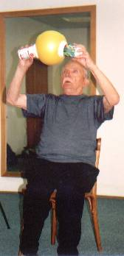
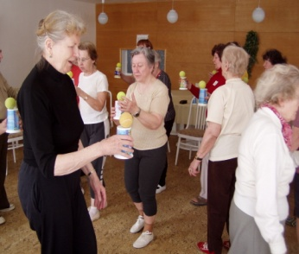
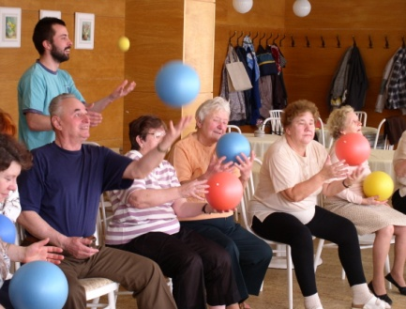
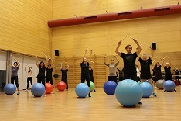
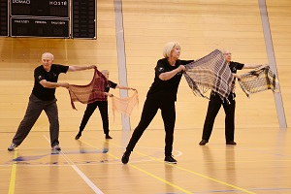
Vhodná PA
Fyzický stav
Funkce PA
Tělesná funkčnost
Silové schopnosti (HK,DK)
Aerobní zdatnost
Koordinační schopnosti
Manuální zručnost
Psychosociální úroveň
Využití volného času
Nové sociální kontakty
Rozvoj komunikace
Zvýšení celkové odolnosti
Psychický stav
Paměťové a kognitivní funkce
Zlepšení kvality
procesu stárnutí
soběstačnost, zpomalení involučních procesů

Slide 34
RADOST Z POHYBU

